Slide 1
Optymalizacja - przykłady zastosowania w algorytmice
Bartosz Panek
Robert Czekański

Slide 2
Spis treści
1) Definicja optymalizacji
2) Przykłady optymalizacji
Algorytm plecakowy:
rekurencyjnie
z wykorzystaniem algorytmu zachłannego
z wykorzystaniem programowania dynamicznego
Algorytm trzech operacji
Wyszukiwanie z wartownikiem
Algorytm wyboru ścieżki przetrwania

Slide 3
1) Optymalizacja - definicja
Optymalizacja - wyznaczenie najlepszego rozwiązania jakiegoś zadania ze względu na przyjęte kryterium jakościowe( np. minimalny koszt, maksymalny zysk, niezawodność, minimalny czas realizacji zadania), przy uwzględnieniu istniejących ograniczeń;

Slide 4
PROBLEM PLECAKOWY

Slide 5
2) Przykłady optymalizacji - problem plecakowy
Jak wygląda problem plecakowy? Mamy za zadanie obrabować sklep. Wchodzimy do sklepu z plecakiem mogącym zabrać max. 20kg. W sklepie znajdujemy sporą ( nieokreśloną) ilość przedmiotów:

Slide 6
Tabela przedmiotów
Waga [kg] | 3 | 7 | 4 | 2
Wartość [zł] | 2 | 7 | 2 | 1

Slide 7
Kod Algorytmu plecakowego - rekurencyjny (nieoptymalny)
Złożoność: O( k^n) , gdzie k = liczba przedmiotów w sklepie

Slide 8
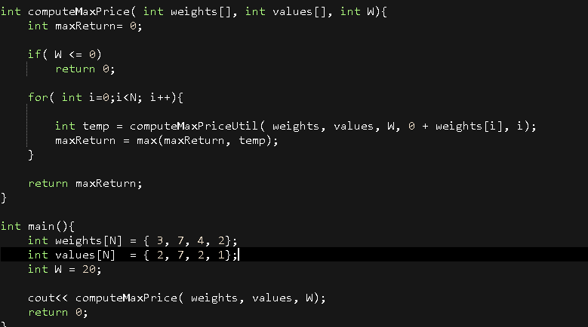
Algorytm plecakowy C++

Slide 9
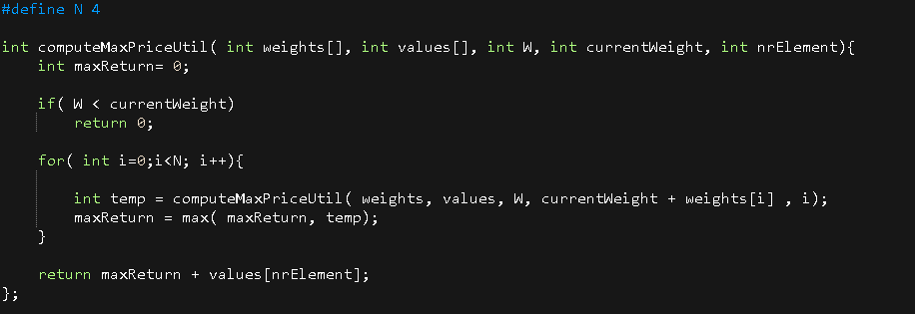
Algorytm plecakowy C++

Slide 10
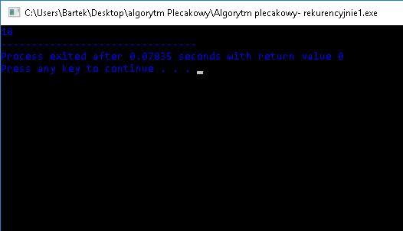
Prawidłowy wynik na konsoli

Slide 11
Problem Plecakowy - algorytm zachłanny

Slide 12
Algorytm zachłanny - definicja
Algorytm zachłanny – algorytm, który w każdej chwili, gdy trzeba podjąć decyzję odnośnie dalszego postępowania, wybiera tę, która w danej chwili wydaje się prowadzić do najlepszego rozwiązania, decyzję lokalnie optymalną.

Slide 13
Problem Plecakowy- programowanie zachłanne
Jest to najbardziej intuicyjny algorytm.
Zawsze wybieramy ten przedmiot który ma największy współczynnik proporcji między wartością a wagą, czyli nadajemy każdemu przedmiotowi liczbę z następującego wzoru:
współczynnik = wartość / waga
Ze wzoru wynika, że im większa wartość przedmiotu i mniejsza waga tym jest on atrakcyjniejszy dla złodzieja.

Slide 14
Przykład
Dla pojemności plecaka W = 20 kg

Slide 15
Przykład
Sortowanie przedmiotów
Waga [kg] | 3 | 7 | 4 | 2
Wartość [zł] | 2 | 7 | 2 | 1
Współczynnik | 0.667 | 1 | 0.5 | 0.5
Waga [kg] | 7 | 3 | 4 | 2
Wartość [zł] | 7 | 2 | 2 | 1
Współczynnik | 1 | 0.667 | 0.5 | 0.5

Slide 16
Przykład
Pakowanie przedmiotów
Waga [kg] | 7 | 3 | 4 | 2
Wartość [zł] | 7 | 2 | 2 | 1
Współczynnik | 1 | 0.667 | 0.5 | 0.5
Idąc od lewej strony:
1) pakujemy 2 przedmioty o masie 7 ( w plecaku zostaje miejsce na 6 kg)
2) pakujemy 2 przedmioty o masie 3 ( plecak pełny)

Slide 17
Podsumowanie
Zarobiliśmy 18 zł.
Algorytm ten nie daje nam pewności, że rozwiązanie jest optymalne( w większości przypadków jest).
W zamian daje nam bardzo dobrą złożoność obliczeniową O ( nlogn)

Slide 18
Problem Plecakowy - programowanie dynamiczne

Slide 19
Programowanie dynamiczne - definicja
Programowanie dynamiczne - polega na wykonaniu obliczeń każdego podproblemu tylko raz i zapamiętaniu jego wyniku w tabeli. W każdym kolejnym kroku można z tej tabeli korzystać. Jest zazwyczaj stosowane w rozwiązywaniu problemów optymalizacyjnych, prowadzi to często do wyznaczenia kilku równoznacznych, optymalnych rozwiązań.

Slide 20
Problem Plecakowy - programowanie dynamiczne
Tworzymy tabelę 2 na 2

Slide 21
Tworzenie tabeli
 | Pr. 1 | Pr. 2 | Pr. 3 | Pr. 4
Waga [kg] | 3 | 7 | 4 | 2
Wartość [zł] | 2 | 7 | 2 | 1
 | 0 | 1 | 2 | 3 | 4 | 5 | 6 | 7 | 8 | 9 | 10
Pr. 1 | 0 | 0 | 0 | 2 | 2 | 2 | 4 | 4 | 4 | 6 | 6
Pr. 2 | 0 | 0 | 0 | 2 | 2 | 2 | 4 | 7 | 7 | 7 | 9
Pr. 3 | 0 | 0 | 0 | 2 | 2 | 2 | 4 | 7 | 7 | 7 | 9
Pr. 4 | 0 | 0 | 1 | 2 | 2 | 2 | 4 | 7 | 7 | 7 | 9

Slide 22
Opis uzupełniania tabeli
Na lewo od czerwonej linii sytuacja w której na pewno nie zmieścimy obecnego przedmiotu. Spisujemy więc wartość z wiersza wyżej ( jeśli na samej górze to wpisujemy 0)
Na prawo wybieramy maksymalną wartość między poprzednim wynikiem bez zapakowania obecnego elementu, a wartością z zapakowaniem obecnego elementu.

Slide 23
Wzór
Jeśli po lewej stronie czerwonych kresek:
Spisujemy wartość w wiersza wyżej
Jeśli po prawej stronie
p: przedmiot
poj: pojemnosc
tab[p][poj] = max( tab[p-1][poj], tab[p][poj - waga[p] ] + wartosc[p] );

Slide 24
OPTYMALIZACJA PROBLEMU PLECAKOWEGO PRZY DUŻEJ POJEMNOŚCI I MAŁEJ LICZBIE PRZEDMIOTÓW

Slide 25
Optymalizacja programowania dynamicznego
Przy programowaniu dynamicznym nie musimy wypełniać całej tablicy jeśli liczba przedmiotów jest mała.

Slide 26
Optymalizacja programowania dynamicznego
 | Pr. 1 | Pr. 2 | Pr. 3 | Pr. 4
Waga [kg] | 3 | 7 | 4 | 2
Wartość [zł] | 2 | 7 | 2 | 1
 | 0 | 1 | 2 | 3 | 4 | 5 | 6 | 7 | 8 | 9 | 10
Pr. 1 | 0 | 0 | 0 | 2 | 2 | 2 | 4 | 4 | 4 | 6 | 6
Pr. 2 | 0 | 0 | 0 | 2 | 2 | 2 | 4 | 7 | 7 | 7 | 9
Pr. 3 | 0 | 0 | 0 | 2 | 2 | 2 | 4 | 7 | 7 | 7 | 9
Pr. 4 | 0 | 0 | 1 | 2 | 2 | 2 | 4 | 7 | 7 | 7 | 9

Slide 27
Podsumowanie tabeli
Z tabeli widać, wraz ze wzrostem ilości przedmiotów, dwukrotnie wzrasta liczba danych tabeli którą musimy wyznaczyć. W poprzednim przykładzie mieliśmy 1, 2, 4, 6 ilości elementów w wierszach, ponieważ w tych dwóch pozostałych przypadkach przedmioty nie zmieściły się do plecaka.

Slide 28
Podsumowanie
Przy większej ilości przedmiotów, elementy zbyt często nie mieszczą się w plecaku, albo wiele wartości w tabeli nachodzą na siebie, przez co liczy je je po kilka razy. Dlatego warto uzależnić wybór algorytmu od ilości przedmiotów:
- mało przedmiotów (rekurencyjnie)
- wiele przedmiotów (programowanie dynamiczne)

Slide 29
ALGORYTM TRZECH OPERACJI

Slide 30
Problem
Dane są dwie zmienne typu string str1 i str2, a poniżej przedstawione są operacje możliwe do wykonania na str1. Problem: Znaleźć minimalna liczbę operacji niezbędnych do przekształcenia str1 w str2.
Wstaw
Usun
Zamien

Slide 31
Przykład
Input: str1 = "geek", str2 = "gesek"
Output: 1
Możemy przekształcić str1 w str2 poprzez operację Wstaw 's'.
Input: str1 = "cat", str2 = "cut"
Output: 1
Możemy przekształcić str1 w str2 poprzez operację Zamien 'a' z 'u'.
Input: str1 = "sunday", str2 = "saturday"
Output: 3
Pierwsza i trzy ostatnie litery są takie same. Potrzebujemy przekształcić "un" w "atur". To można zrealizować za pomoć trzech operacji:
Zamien 'n' z 'r', Wstaw t, Wstaw a

Slide 32
WYSZUKIWANIE Z WARTOWNIKIEM

Slide 33
Wyszukiwanie Zwykłe
Zeby znaleść szukany element w tablicy, napisalibyśby zapewne taki algorytm: int getIndex(int szukanyEl){
for(int i = 0; i < tab.size(); i++)
if( tab[i] == szukanyEl)
return i;
return -1;
}

Slide 34
Analiza
Po przeanalizowaniu kodu widać, że z każdym elementem w pętli for wykonujemy dwa warunki sprawdzające: 1) Czy nie wyszliśmy poza talicę
2) Czy sprawdzany element jest równy szukanemu

Slide 35
Wyszukiwanie z wartownikiem
Jeśli powiększymy naszą przeszukiwaną tablicę o 1. Na jej dodatkowym elemencie wstawiając szukaną wartość.
W rezultacie wykonujemy tylko 1 ifa sprawdzającego czy nasz obecny element jest równy szukanemu.
Jeśli element nie istnieje algorytm zwróci wartość ostatniego indeksu w tablicy.

Slide 36
Przykłady
Szukana wartość: 5
Po zastosowaniu algorytmu
Wynik: 3
indeksy | 0 | 1 | 2 | 3 | 4 | 5
wartości | 3 | 1 | 4 | 5 | 2 | 7
indeksy | 0 | 1 | 2 | 3 | 4 | 5 | 6
wartości | 3 | 1 | 4 | 5 | 2 | 7 | 5

Slide 37
Przykłady
Szukana wartość: 999
Po modyfikacji
Wynik: -1 (nie znaleziono)
indeksy | 0 | 1 | 2 | 3 | 4 | 5
wartości | 3 | 1 | 4 | 5 | 2 | 7
indeksy | 0 | 1 | 2 | 3 | 4 | 5 | 6
wartości | 3 | 1 | 4 | 5 | 2 | 7 | 5

Slide 38
ALGORYTM WYBORU OPTYMALNEJ ŚCIEŻKI

Slide 39
Problem
Tworzysz grę komputerową, w której bohater posiada parametr HP oraz parametr MANA.
Istnieją trzy obszary A, B oraz C. Za każdym razem, kiedy bohater porusza się między obszarami wartość HP oraz MANA podnosi się lub obniża. Jeśli wartość któregoś parametru spadnie do 0, bohater ginie.
Problem: ile maksymalnie obszarów może odwiedzić bohater zanim zginie? Zacznij od dowolnego obszaru.

Slide 40
Przykład
Początkowa wartość HP = 20
Początkowa wartość MANA = 8
Obszar A (3, 2) : jeśli trafisz do Obszaru A, HP wzrasta o 3, MANA spada o 2
Obszar B (-5, -10) : jeśli trafisz do Obszaru B, HP spada o 5, MANA spada o 10
Obszar C (-20, 5) : jeśli trafisz do Obszaru C, HP spada o 20, MANA wzrasta o 5
Można wybrać dowolny Obszar w pierwszym kroku.
Bohater przeżyje maksymalnie 5 tur wybierając ścieżkę:
A -> C -> A -> B -> A

Slide 41
Linki + kody źródłowe
Algorytm trzech operacji:
http://www.geeksforgeeks.org/dynamic-programming-set-5-edit-distance/
Problem plecakowy- programowanie dynamiczne:
http://www.geeksforgeeks.org/unbounded-knapsack-repetition-items-allowed/
Wyszukiwanie z wartownikiem:
http://www.algorytm.org/dla-poczatkujacych/szukanie-elementu-z-wartownikiem/szukanie-z-wartownikiem-2-c.html

Slide 42
DZIĘKUJEMY ZA UWAGĘ

